Slide 1
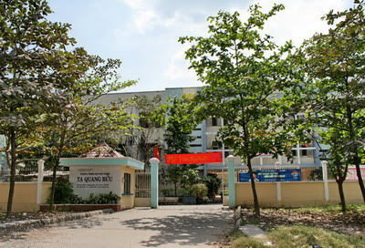
KÍNH CHÀO QUÝ THẦY CÔ
VÀ CÁC EM HỌC SINH

Slide 2
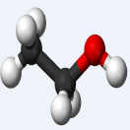


Chương 8
Dẫn xuất halogen – Ancol – phenol
BÀI
40
ANCOL

Slide 3
I. định nghĩa, phân loại
I. định nghĩa
CH₃–CH₂–OH (4)
CH₂=CH–OH (5)
CH₂=CH–CH₂–OH (6)
ANCOL

Slide 4
I. định nghĩa, phân loại
1. định nghĩa
ANCOL
là những hợp chất hữu cơ mà phân tử có nhóm hiđroxyl (-OH) liên kết trực tiếp với nguyên tử cacbon no.
- Nhóm –OH này được gọi là nhóm –OH ancol.

Slide 5
I. định nghĩa, phân loại
I. định nghĩa
C₂H₅–OH là một ancol no, đơn chức, mạch hở.
CTTQ của ancol no, đơn chức, mạch hở:
C_{n}H_{2n+1}OH (n≥1) hoặc C_{n}H_{2n+2}O.

Slide 6

I. định nghĩa, phân loại
2. Phân loại
1
dựa vào đặc điểm gốc hiđrocacbon
2
Dựa vào số nhóm –OH trong phân tử
3
Theo bậc ancol

Slide 7
2. Phân loại
2.1. Dựa vào đặc điểm gốc hiđrocacbon
a) Ancol no, đơn chức, mạch hở
b) Ancol không no, đơn chức, mạch hở
c) Ancol thơm, đơn chức
d) Ancol vòng no, đơn chức
CH₃–CH₂–OH (4)
CH₂=CH–CH₂–OH (6)

Slide 8

2. Phân loại
2.2. Dựa vào số nhóm –OH trong phân tử
a) Ancol đơn chức
VD: CH₃–OH, C₂H₅–OH, ….
b) Ancol đa chức
CH₂–CH₂
CH₂–CH–CH₂
OH
OH
OH
OH
OH
Etylen glicol
Glixerol

Slide 9
2. Phân loại
2.3 Theo bậc ancol
Bậc của ancol được tính bằng bậc của nguyên tử cacbon liên kết với nhóm –OH.
(I)
CH₃–CH₂–CH₂–OH
Ancol bậc I
(II)
CH₃–CH–CH₃
Ancol bậc II
OH
CH₃
(III)
Ancol bậc III
CH₃–C–CH₃
OH

Slide 10
I . ĐỒNG PHÂN, DANH PHÁP
1. đồng phân
- Ancol no, đơn chức, mạch hở có:
+ Đồng phân mạch C.
+ Đồng phân vị trí nhóm chức –OH.
Viết đồng phân ancol CH₄O, C₂H₆O
* CH₄O → CH₃OH
* C₂H₆O → C₂H₅OH
–OH
C C
H₃
H₂

Slide 11
I . ĐỒNG PHÂN, DANH PHÁP
1. đồng phân
–OH
OH
* C₃H₈O → C₃H₇OH:
Viết đồng phân ancol của C₄H₁₀O

Slide 12
I . ĐỒNG PHÂN, DANH PHÁP
* C₄H₁₀O → C₄H₉OH:
–OH
OH
OH
–OH
- Từ C₃H₇OH xuất hiện đồng phân vị trí nhóm –OH

Slide 13
I . ĐỒNG PHÂN, DANH PHÁP
1. đồng phân
* Ete
C_{n}H_{2n+2}O
R–O–H
R–O–R’
Ancol
Ete
- Ete là đồng phân nhóm chức của ancol
* Viết đồng phân của C₂H₆O
- Đồng phân ancol:
CH₃–CH₂–OH
- Đồng phân ete:
CH₃
CH₃

Slide 14
I . ĐỒNG PHÂN, DANH PHÁP
1. đồng phân
Viết đồng phân
ete của C₄H₁₀O
*C₃H₈O
CH₃–CH₂
CH₃
* C₄H₁₀O
CH₃–CH₂–CH₂
CH₃
CH₃–CH
CH₃
CH₃
CH₃–CH₂
CH₂–CH₃

Slide 15
I . ĐỒNG PHÂN, DANH PHÁP
2. Danh pháp
a) Tên thông thường
* Ancol:
Ancol + tên gốc hydrocacbon + ic
CH₃–OH
Ancol
metyl
ic

Slide 16
1. CH₃-CH₂-CH₂-OH
A. Ancol alylic
B. Glyxerol
2. CH₃CH₂OH
C. Etylen glicol
3. CH₂=CH–CH₂-OH
4. HO-CH₂-CH₂-OH
D. Ancol propylic
5.
CH₂OH
E. Ancol etylic
6.HOCH₂-CH(OH)-CH₂OH
F. Ancol benzylic

Slide 17
I . ĐỒNG PHÂN, DANH PHÁP
2. Danh pháp
a) Tên thông thường
* Ete:
CH₃
CH₃
Đimetyl ete
CH₃–CH₂
CH₃
Etylmetyl ete
Tên 2 gốc hiđrocacbon + ete

Slide 18
I . ĐỒNG PHÂN, DANH PHÁP
2. Danh pháp
a) Tên thông thường
Tên 2 gốc hiđrocacbon + ete
* Ete:
* Đồng phân ete của C₄H₁₀O
CH₃–CH₂–CH₂
CH₃
Metylpropyl ete
CH₃–CH
CH₃
Metyl isopropyl ete
CH₃
CH₃–CH₂
CH₂–CH₃
Đietyl ete

Slide 19
2. Danh pháp
b) Tên thay thế
Số chỉ vị trí mạch nhánh + tên nhánh + tên mạch chính (tên ankan tương ứng) + số chỉ vị trí nhóm OH + ol
Cho biết cách gọi tên thay thế ancol?
Các bước để gọi tên:
*Bước 1: Chọn mạch chính (là mạch C dài nhất có chứa C đính nhóm –OH).
*Bước 2: Đánh số thứ tự trên mạch chính, bắt đầu từ phía gần nhóm –OH.
* Bước 3: Đọc tên thay thế của ancol theo công thức trên.
CH₃ – CH₂ – CH₂ – OH
propan
-1-ol

Slide 20
2. Danh pháp
Số chỉ vị trí mạch nhánh + tên nhánh + tên mạch chính (tên ankan tương ứng) + số chỉ vị trí nhóm OH + ol
CH₃ – CH – CH – CH₂ – OH
CH₃
CH₃
2,3
– đimetyl butan
– ol
– 1
CH₃ – CH – CH – CH₂ – CH₃
C₂H₅ OH
4 – metyl hexan – 3 – ol

Slide 21


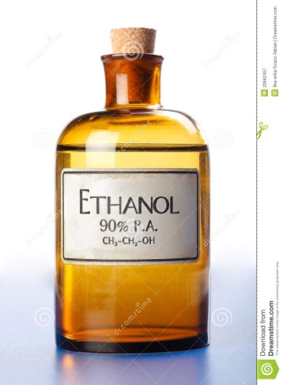
III. Tính chất vật lý
Là chất rắn hoặc chất lỏng ở điều kiện thường
Nhiệt độ sôi tăng theo chiều tăng KLPT
Khối lượng riêng tăng theo chiều tăng KLPT
Độ tan trong nước giảm dần khi KLPT tăng
Ancol trong dãy đồng đẳng của ancol etylic đều là chất không màu

Slide 22
III. Tính chất vật lý
 | CH₃CH₃ | CH₃OH | CH₃F | CH₃OCH₃
M, g/mol | 30 | 32 | 34 | 46
Tnc , ºC | -172 | -98 | -142 | -138
Ts , ºC | -89 | 65 | -78 | -24
Độ tan, g/100g H₂O | 0,007 | ∞ | 0,25 | 7,6
So sánh nhiệt độ sôi, nhiệt độ nóng chảy,
độ tan trong nước của ancol metylic
với các hợp chất trên

Slide 23
NGUYÊN NHÂN
LIÊN KẾT HIDRO
δ⁻
δ⁺
δ⁻
δ⁺
δ⁻
δ⁺
O H
O H
O H
O H
R
R
R
Liêt kết hiđro là một loại liên kết yếu có bản chất tĩnh điện. Liên kết hiđro giữa các phân tử ancol được tạo ra giữa các nguyên tử H của nhóm OH này với nguyên tử O của nhóm OH kia.

Slide 24

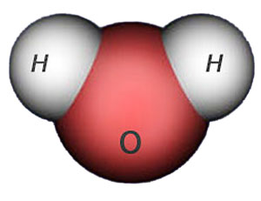
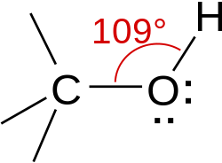
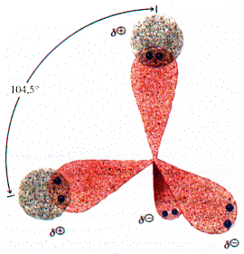
Vì sao các ancol là hợp chất hữu cơ nhưng các ancol có phân tử nhỏ lại dễ tan trong nước?
Cấu trúc phân tử Ancol và H₂O:
105º
104º5’
Cấu trúc phân tử ancol
Cấu trúc phân tử H₂O
Cấu trúc phân tử H₂O và ancol có sự tương đồng.

Slide 25
Sự hình thành liên kết H giữa phân tử H₂O và ancol
LIÊN KẾT HIDRO
δ⁻
δ⁺
δ⁻
δ⁺
δ⁻
δ⁺
δ⁻
δ⁺
O H
O H
O H
O H
R
H
R
H
KẾT LUẬN
Các ancol có nhiệt độ sôi cao hơn các hiđrocacbon cùng phân tử khối hoặc đồng phân ete của nó là do giữa các phân tử ancol có liên kết hiđro.
Các ancol tan nhiều trong nước là do các phân tử ancol và các phân tử nước tạo được liên kết hiđro, trong khi đó các hiđrocacbon hoặc ete không có khả năng này.

Slide 26
Bài tập
Sắp xếp nhiệt độ sôi của các chất hữu cơ sau theo thứ tự tăng dần:
CH₃–OH
CH₂=CH₂
CH₃–CH₂–CH₂–CH₂–OH
C₆H₆
GIẢI
(1), (3) có khả năng tạo liên kết Hiđro → (1), (3) nhiệt độ sôi cao hơn(3), (4).
(2), (4) không có khả năng tạo liên kết Hiđro, nhưng KLPT của (4) > (2) → (4) có nhiệt độ sôi cao hơn (2).
(1), (3) có khả năng tạo liên kết Hiđro, nhưng KLPT của (3) > (1) → (1) có nhiệt độ sôi cao hơn (3).
* Sắp xếp: (1)>(3)>(4)>(2)

Slide 27
IV. Tính chất hóa học
R
O
H
Nhóm OH
H của nhóm OH
→ Dễ bị thay thế
Liên kết phân cực

Slide 28
1. Phản ứng thế H của nhóm OH
a) Tính chất chung của ancol
* Tác dụng với kim loại kiềm
C₂H₅–O
H₂
C₂H₅–ONa
H
H
Na
H
+
Na
Ancol etylic
Natri etylat
* Phương trình tổng quát
C_{n}H_{2n+1}OH + Na
H₂
C_{n}H_{2n+1}ONa
Viết PTPỨ giữa glixerol và Natri

Slide 29
1. Phản ứng thế H của nhóm OH
a) Tính chất chung của ancol
* Tác dụng với kim loại kiềm
+ 3Na
H₂
→ Phản ứng dùng để nhận biết ancol

Slide 30
1. Phản ứng thế H của nhóm OH
a) Tính chất đặc trưng của glixerol
+ HO–Cu–OH +
+ 2H₂O
Viết gọn lại
2C₃H₅(OH)₃ + Cu(OH)₂
[C₃H₅(OH)₂O]₂Cu + 2H₂O
đồng (II) glixerat
màu xanh lam
- Phản ứng với Cu(OH)₂ được dùng để nhận biết ancol đa chức (ví dụ glixerol) có các nhóm OH nằm cạnh nhau trong phân tử.

Slide 31
2. Phản ứng thế nhóm OH
a) Phản ứng với axit vô cơ (p/ứ este hóa)
Ví dụ:
tº
C₂H₅ – OH
+
H – Br
C₂H₅ – Br
+
H₂O
Etyl bromua
- Phản ứng này dùng để chứng tỏ trong phân tử ancol có nhóm OH.

Slide 32
2. Phản ứng thế nhóm OH
b) Phản ứng với ancol
H₂SO₄ đ, 140ºC
C₂H₅ – OH
+
H – OC₂H₅
C₂H₅ – O – C₂H₅
+
H₂O
Đietyl ete
H₂SO₄ đ, 140ºC
2CH₃ – OH
CH₃ – O – CH₃
+ H₂O
Đimetyl ete
PTTQ:
H₂SO₄ đ, 140ºC
2R–OH
R–O–R + H₂O

Slide 33
3. Phản ứng tách nước (đehiđat hóa)
H₂SO₄ đ, 170ºC
H₂SO₄ đ, 170ºC
???
H₂SO₄ đ, 170ºC
???

Slide 34
3. Phản ứng tách nước (đehiđat hóa)
H₂SO₄ đ, 170ºC
propen
H₂SO₄ đ, 170ºC
II
III
But–2–en
(spc)
Quy tắc zai -xép
But–1–en
(spp)
Nhóm OH ưu tiên tách ra cùng với H ở nguyên tử C bậc cao hơn bên cạnh tạo thành liên kết đôi C=C.

Slide 35
3. Phản ứng tách nước (đehiđat hóa)
PTTQ của ancol no, đơn chức, mạch hở (trừ metanol):

Slide 36
3. Phản ứng oxi hóa
a) Phản ứng oxi hóa hoàn toàn (p/ứ cháy)
Ví dụ:
Tổng quát:
Nhận xét:

Slide 37
3. Phản ứng oxi hóa
b) Phản ứng oxi hóa không hoàn toàn
anđehit
- Ancol bậc I tạo thành ……….. khi bị oxi hoá không hoàn toàn:
PTTQ:
Anđehit
- Ví dụ:
Anđehit axetic

Slide 38
3. Phản ứng oxi hóa
b) Phản ứng oxi hóa không hoàn toàn
xeton
- Ancol bậc II tạo thành………. khi bị oxi hoá không hoàn toàn:
PTTQ:
(Xeton)
- Ví dụ:
- Ancol bậc III không phản ứng.

Slide 39
V. điều chế
1. Phương pháp tổng hợp
a) Tổng hợp etanol
b) Tổng hợp glixerol

Slide 40
V. điều chế
2. Phương pháp sinh hóa
- Lên men tinh bột:
(Tinh bột)
(Glucozơ)
(Glucozơ)
(Ancol etylic)

Slide 41
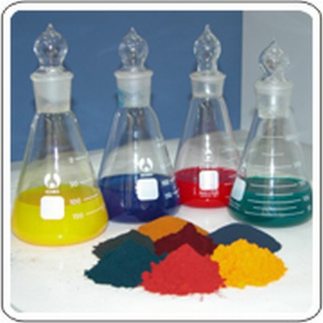

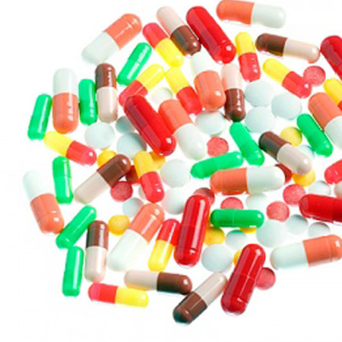

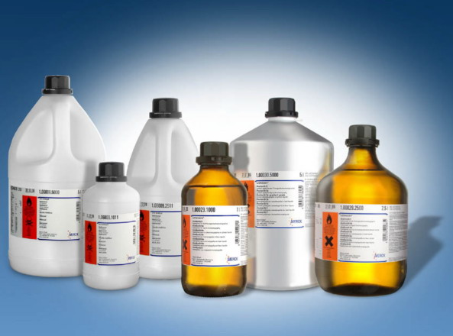

VI- Ứng dụng của etanol
PHẨM NHUỘM
NHIÊN LIỆU ĐỘNG CƠ
DƯỢC PHẨM
RƯỢU, NƯỚC
GIẢI KHÁT
MĨ PHẨM
DUNG MÔI

Slide 42

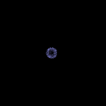
CỦNG CỐ

Slide 43
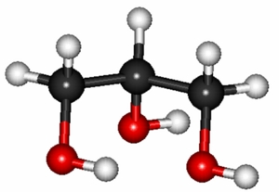

LẬT SỐ ĐOÁN HÌNH
1
2
3
4
5
6

Slide 44


1 2 3 4 5 6 7 8 9 10
Câu 1. Khi đun nóng ancol
CH­₃–CH(OH)–CH–(CH₃)₂
với H₂SO₄ đặc, 170ºC người ta thu được sản phẩm hữu cơ chính có tên là:
A. 2–metyl but–1–en.
B. 2–metyl but–2–en.
C. 2,2–đimetyl propan–1–ol.
D. 3–metyl butan–1–ol.

Slide 45
1 2 3 4 5 6 7 8 9 10
Câu 2. Số đồng phân ancol của C₄H₉OH:
A. 2.
B. 3.
C. 4.
D. 5.

Slide 46
1 2 3 4 5 6 7 8 9 10
Câu 3. Đun nóng etanol với H₂SO₄ đặc ở 140ºC thu được sản phẩm chính là:
A. C₂H₅OSO₃H.
B. C₂H₄.
C. C₂H₅OC₂H_{5­}.
D. CH₃OCH₃.

Slide 47
1 2 3 4 5 6 7 8 9 10
Câu 4. Chất sau có tên là gì?
A. 1,1–đimetyletanol.
B. 2–metylpropan–2–ol.
C. 1,1–đimetyletan–1–ol.
D. isobutan–2–ol.

Slide 48
1 2 3 4 5 6 7 8 9 10
Câu 5. Glixerol có thể phản ứng với chất nào sau đây:
A. NaOH
B. Cu(OH)₂
C. CH₃OCH₃
D. NaCl

Slide 49
1 2 3 4 5 6 7 8 9 10
Câu 6. Dãy gồm các chất đều phản ứng với C₂H₅OH là:
A. Na, HBr, Mg.
B. Na, CuO, HBr.
C. NaOH, CuO, HBr.
D. CuO, HBr, K₂CO_{3­}.

Slide 50

DẶN DÒ
- Học bài ancol.
- Làm bài tập 1 → 10 trang 28,29 trong đề cương.

